Slide 1
Прототип интернет-магазина
Попова Анна ученица 11А класса ГБОУ школы №1576

Slide 2
Функциональность
Пользователь должен зарегистрироваться в системе, после чего он сможет добавлять в корзину товары, просматривать информацию о каждом товаре, в личном кабинете он может увидеть свои данные, указанные при регистрации, поменять их при желании, удалить учетную запись. Также пользователь может получать данные с сайта через API.

Slide 3
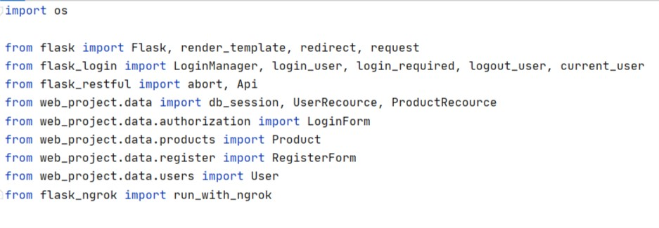
Используемые модули

Slide 4
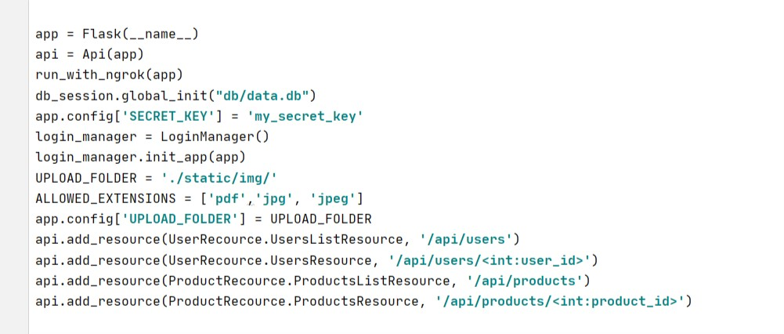
Код

Slide 5
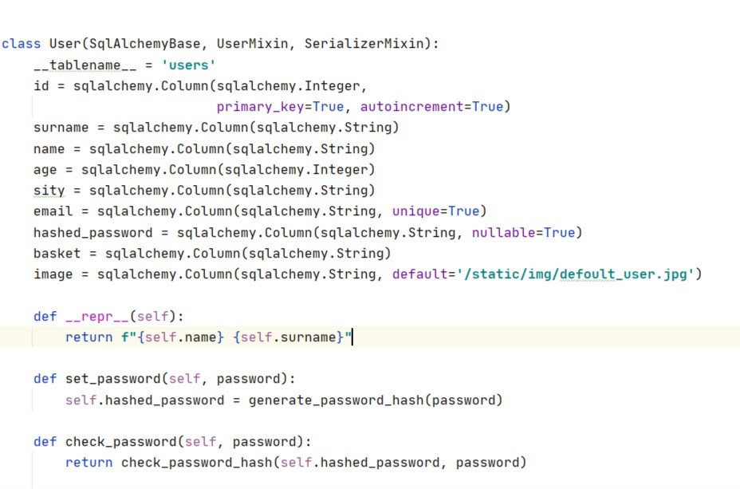

Slide 6
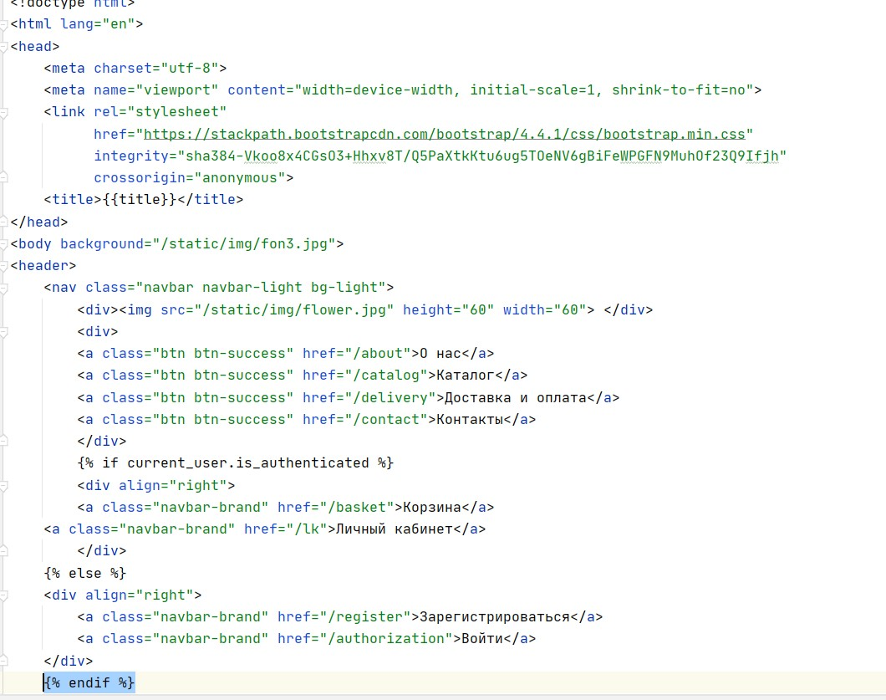

Slide 7
Возможности доработки
Я бы хотела в перспективе сделать автоматическую отправку пользователю email на почту при регистрации.

